Slide 1
主鏡支持機構の評価報告 Ver 01
坂本彰弘（岡山天体物理観測所）
栗田光樹夫（京都大学）

Slide 2
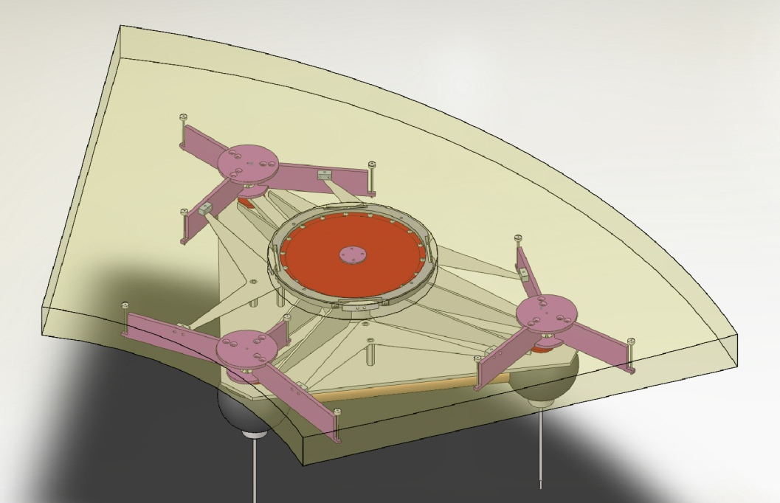
主鏡支持機構のやくわり
鏡を歪めずにささえる
アクチュエータの駆動を正しく伝える
十分な剛性

Slide 3
概要
主鏡支持機構の検証実験を行い、以下の事項を確認し、本支持機構が分割鏡システムとして矛盾なく仕様を満たすことを確認した。
脱着の作業性
主鏡支持機構と鏡の脱着が容易かつ十分な保持力を有すること
支持の剛性
剛性： アキシャル0.5 um/N、ラテラル0.2um/Nの剛性を有すること
再現性： 100 nmの位置再現性を有すること
伝達機構
リニアリティ： > 98 %リニアリティーを有すること
減速比： 設計値どおり1/10であること
分解能： 微小駆動に対して< 17 nmの分解能を有すること
応答速度 50 msの応答速度であること
固有振動数
鏡を含む支持機構の固有振動数が40Hzであり、設計値と矛盾しないこと
また、この実験により明らかとなった改良点を報告する。

Slide 4
はじめに
3.8m新技術望遠鏡の主鏡支持機構は図に示すように、アクチュエータ・減速器・ツリーを介して裏面から鏡を9点で支持する構造となっている。この支持機構の性能評価及び制御モデル構築のために、実機と等価なシステムを実装した状態での応答特性を把握する必要がある。
ラテラルサポート
位置決めピン
ロッド
Whiffle Tree×3
ベース
ロッド
固定ブシュ
テコ
固定ナット
トラスグローブ
アクチュエータロッド
減速器
アクチュエータ

Slide 5
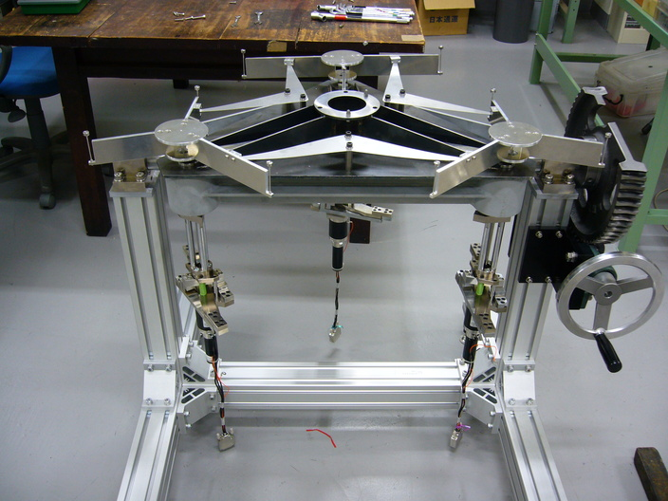
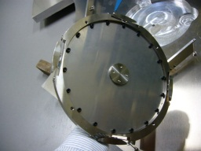
主鏡支持機構
位置決めピン
テコ
Whiffle Tree×3
ロッド
×9
ラテラルダイアフラム
固定ブシュ
アクチュエータロッド
固定ナット
減速器
アクチュエータ
支持機構と実験用の回転台
ラテラル支持

Slide 6
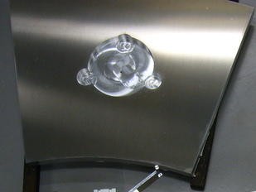
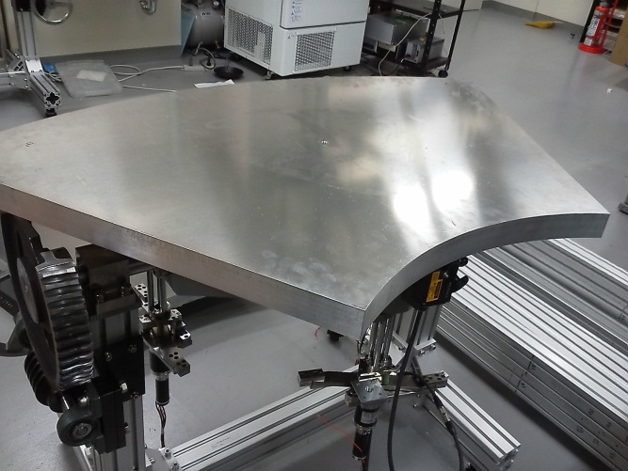
ダミー鏡
外形：実機鏡と同じ、ただし平板
質量：70㎏
厚み：45mm
材質：アルミニウム
裏面にはラテラル支持が取り付けられる穴加工が施されている。

Slide 7
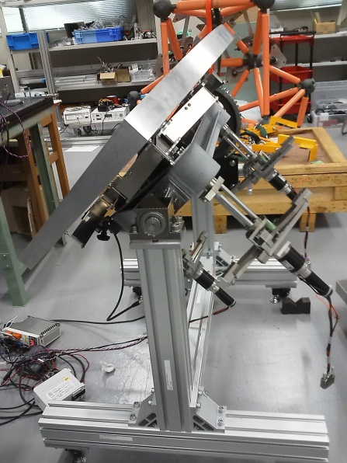
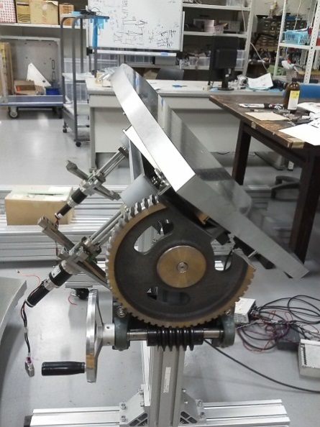
脱着の作業性
実験方法
ダミー鏡をチェーンブロックで吊り上げ支持機構に搭載する。
結果
作業時間：5分程度。
位置再現性：P-V=70 um
結論
円滑に作業ができ、とくに問題はなかった。
位置決め機構に改善の余地がある。
回転支持台に載せた主鏡支持機構とダミーブランク

Slide 8
ラテラル支持の剛性
実験方法
ダミー鏡の側面にラテラル方向に外力を加え、ラテラル方向の変位を計測した。
結果
ラテラル剛性
1 um/数 Nm または10N
結論
鏡の位置誤差の許容値は平行移動に50 um、回転方向に0.05度（計測点では35 um）であり、得られた変位は想定される外力と合わせて十分小さい。
外力
計測点

Slide 9
静的再現性
実験方法
ブランクに外力を加え、解放した後のブランクの位置を計測
結果
およそ100 nm
結論
十分な再現性である
また応答も十分早い
（固有振動数）
フィードフォワードに対応
ぱっと離す
30
20
10
0
-10
-20
-30
押す
25 nm
-119 nm
変位 um
-3 nm
引く
ぱっと離す

Slide 10
伝達機構
実験方法
主鏡支持機構の主鏡傾きを0度とする
アクチュエータに860nmの指令を与える
変位センサでダミー鏡上面の変位をサンプルレート250Hzで計測する
計測点
Whiffle Tree×3
ベース
テコ
アクチュエータロッド
減速器
アクチュエータ

Slide 11
伝達機構 リニアリティと減速比
実験方法
アクチュエータに指令を送り、期待される出力と実際の駆動量をダイヤルゲージで計測した。計測点はダミー鏡面
結果
減速比との差はリ2%であった（リニアリティ＞98%）。
結論
十分なリニアリティの達成を確認した。
指令値と出力値の偏差（um）
指令値（um）

Slide 12
伝達機構 分解能
実験方法
130 nm/Stepを10ステップずつ往復駆動させ、各ステップの分散を計測した
結果
RMS = 17 nm
結論
十分な分解能を得た
※駆動量を減らせばさらに小さい値がでると予想される（アクチュエータ単体なら5 nmほど）
1.4
1.2
1.0
0.8
0.6
0.4
0.2
0.0
-0.2
10ステップ＝1300 nm
0 4 8 12 16 20 24
縦軸：変位出力、 横軸：時間（秒）

Slide 13
伝達機構 応答速度
結果
～50 msで応答
結論
十分はやい応答性を得た
制御帯域20 Hzまでは可能

Slide 14
固有振動数
実験
ダミー鏡を木槌でたたき、ダミーブランクの変位を250 Hzでサンプリングした
結果
40Hzが固有振動数
ツリーに5㎏の負荷で25umの変位がった。これよりアクチュエータの剛性k = 5*9.8/25*10^6であり、１点当たりの鏡と支持機構の質量を３０㎏とすれば、固有振動数はｆ = sqrt(m/k)/2πより、40 Hzとなり、振動試験と一致する。
結論
十分な剛性を達成した。
ハンマリング
縦軸：変位(mm)、 横軸：時間(ms)
周波数特性
縦軸：振幅 、横軸：周波数

Slide 15
まとめ
試験項目 | 結果 | 目標 | 評価 | Keck
脱着作業性 | 良好。特に問題ない |  | 合格
位置再現性 | P-V=70 um | 30 | 要改良
ラテラル剛性 um/N | 0.5 |  | 合格 | 0.8
アキシャル剛性 um/N | 0.2 | TBD 0.04 | 要改良 | 0.017
ラテラル再現性 um | 数 |  | 合格
リニアリティ % | 98 |  | 合格
微小駆動（最小分解能） | RMS =17 nm |  | 合格 | RMS = 20 nm
応答速度 ms | 50 |  | 合格
固有振動数 Hz | 40 |  | 合格 | 100
駆動レンジ mm | 1.3 |  | 合格 | 0.6
駆動速度 um/s | 370 |  | 合格 | 10

